Slide 1



Kingdom Run
게임엔진2 기말 팀 프로젝트
2016184032 장재영
2015180005 김영완
2017180010 민혜원

Slide 2
장르와 스토리 소개
최종 결과물 제목 : Kingdom Run
장르 : 장애물 피하기 레이스
스토리 :
주인공은 심부름 업체 직원. 왕에게 다이아몬드를 배달해야 된다.
하지만 왕은 경쟁업체에게도 똑같은 의뢰를 했고,
“먼저 오는 업체만 우리 왕국과 거래할 수 있소.” 라고 선언했다.
경쟁업체보다 먼저 왕궁에 도착해야 왕국과의 거래를 따낼 수 있다.
최종 목표 : 경쟁업체보다 먼저 왕에게 다이아몬드를 배달하라.

Slide 3
게임 기본 메커니즘 설명
장애물들을 통과하면서 상대방보다 먼저 목적지에 도착해야 한다
실패조건(Game Over) :
카메라의 시야에서 벗어나는 경우
반복적으로 장애물과의 충돌해 hp가 0이 될 경우
상대방(AI)이 먼저 목적지에 도착할 경우
성공 조건(Game Clear) : 상대방보다 먼저 목적지에 도착

Slide 4
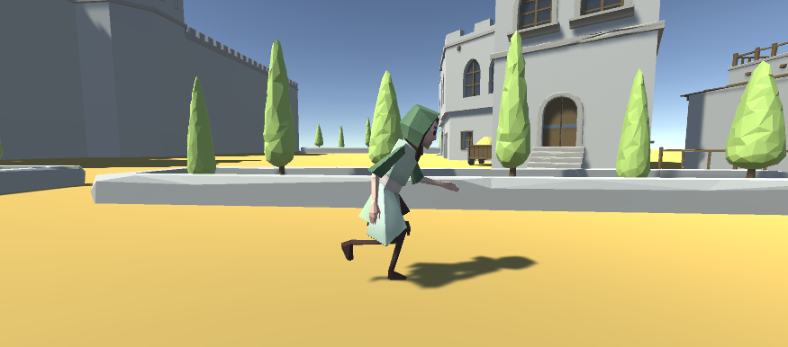
구현 내용 소개 - Cinemachine
애니메이션(Cinema Scene)을 재생 후 게임 시작화면(KingdomRun Scene)으로 넘어감

Slide 5
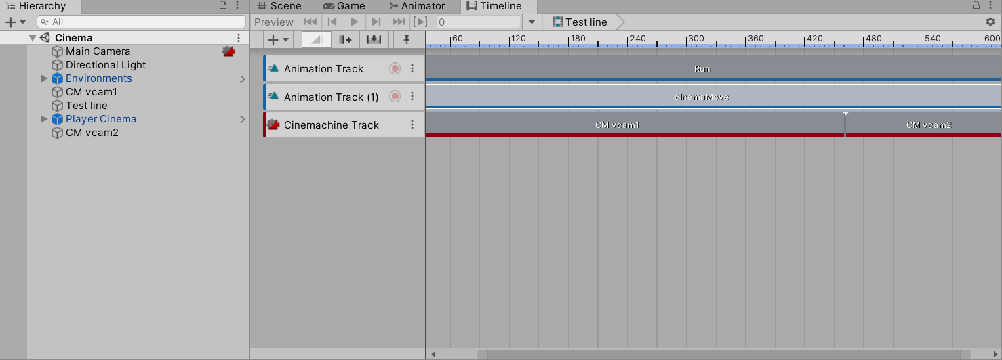
구현 내용 소개 - Cinemachine
다른 위치에 있는 가상 카메라 2개의 시점을 전환하며 시네마 씬 연출

Slide 6
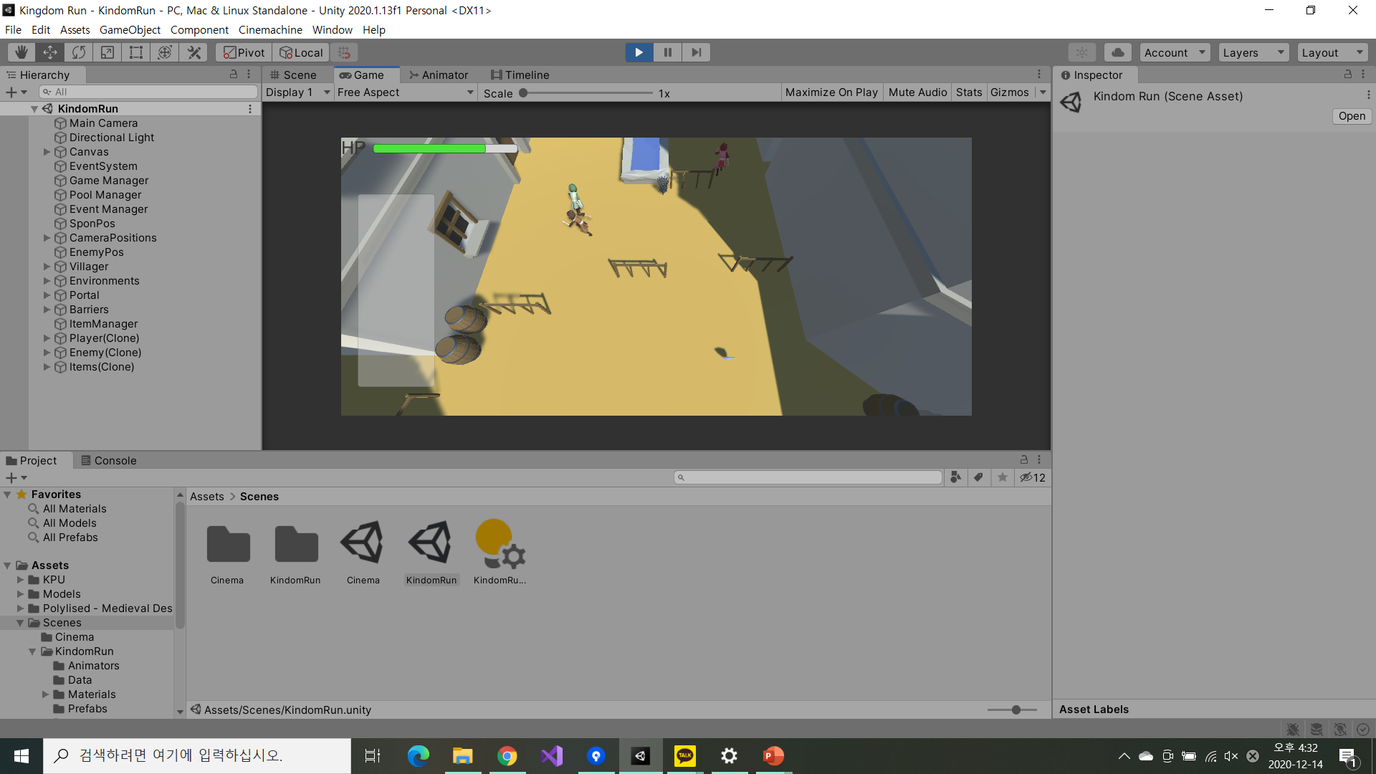
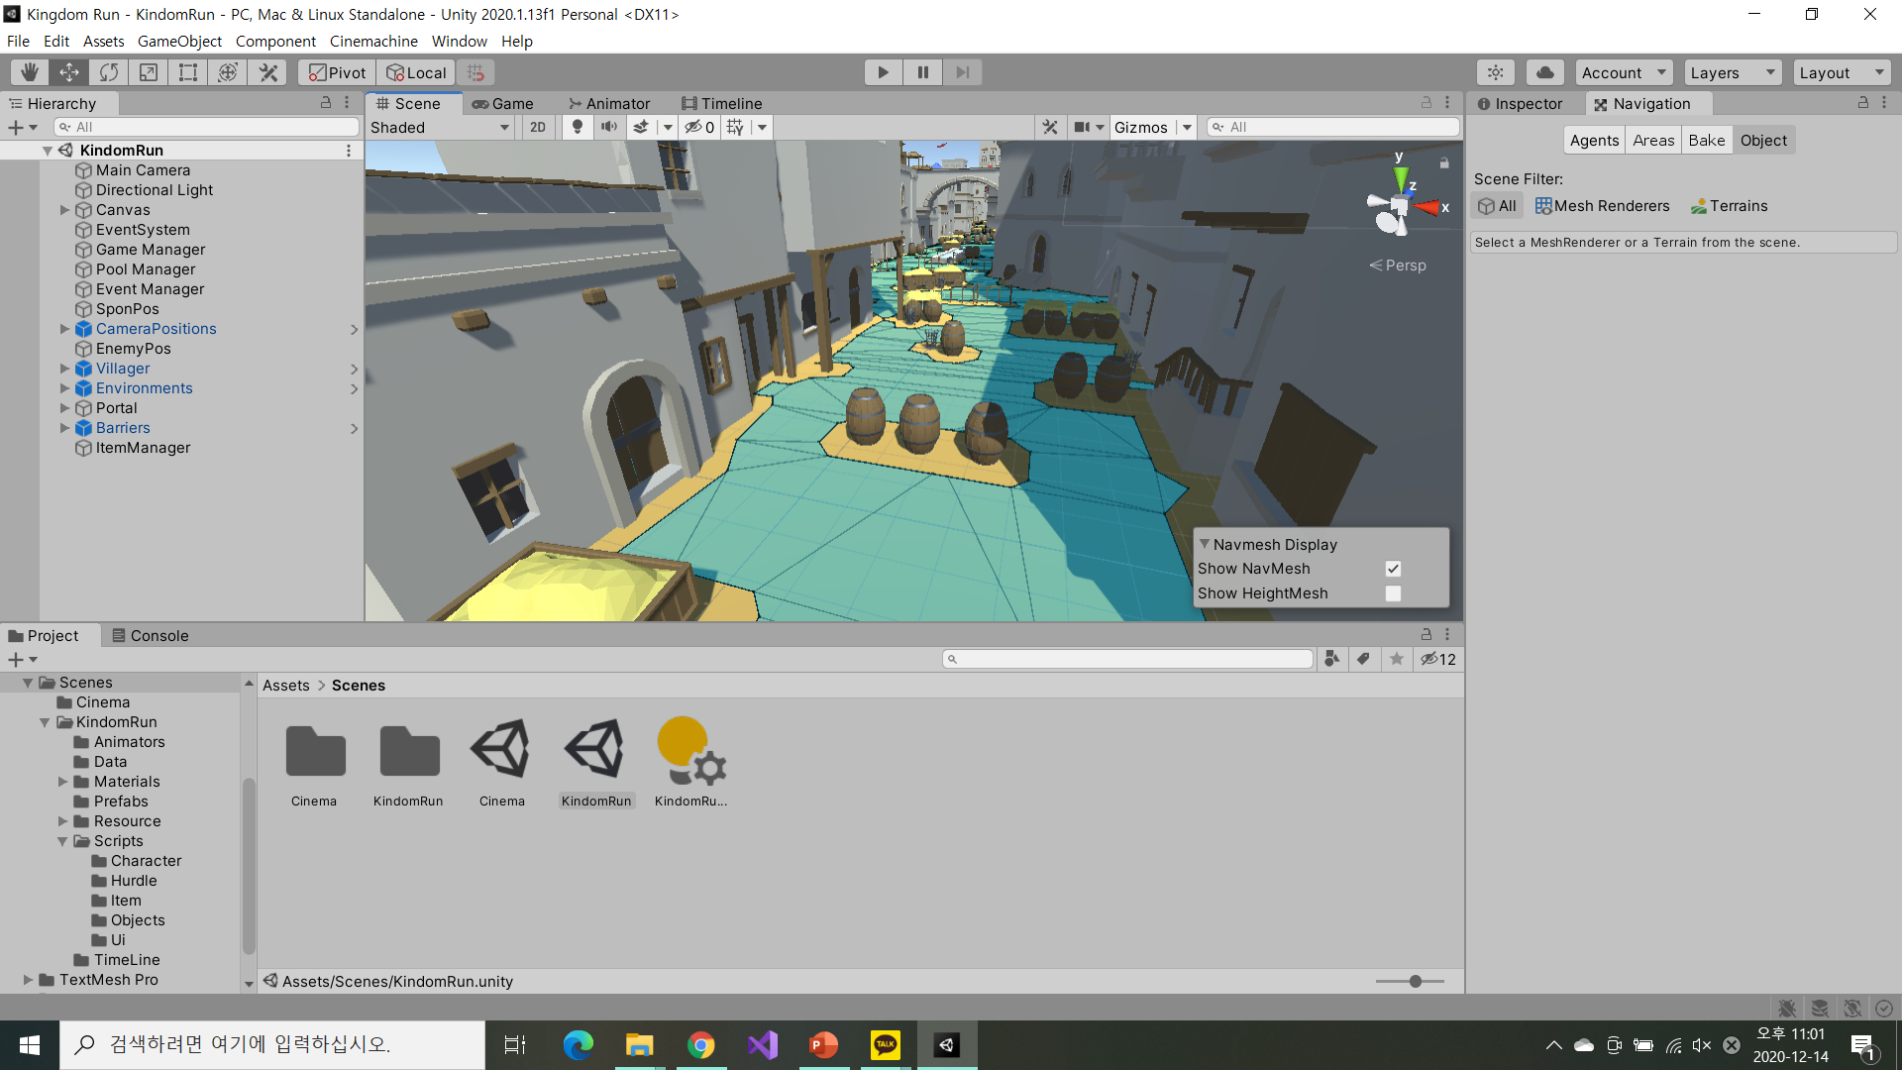
구현 내용 소개 - NavMesh
장애물을 피해 목적지까지 이동하는 AI : NavMesh를 활용

Slide 7
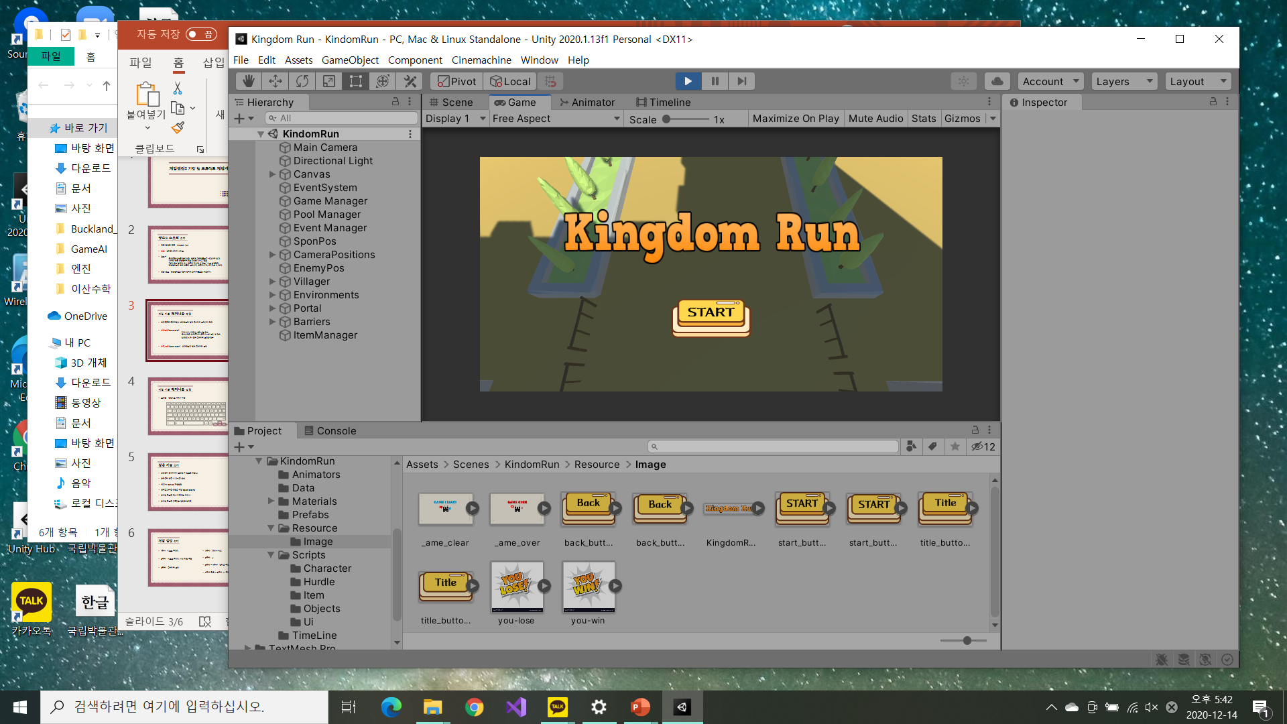
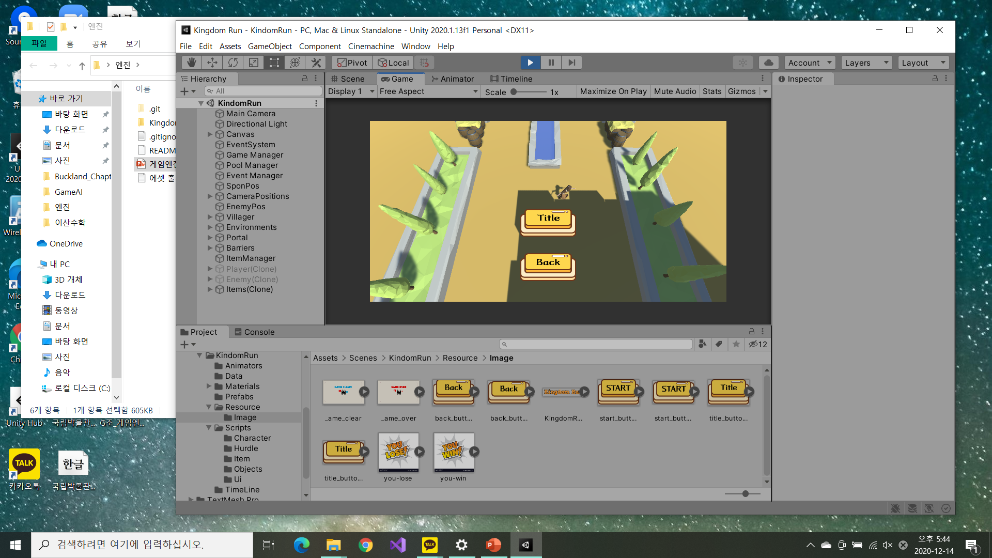
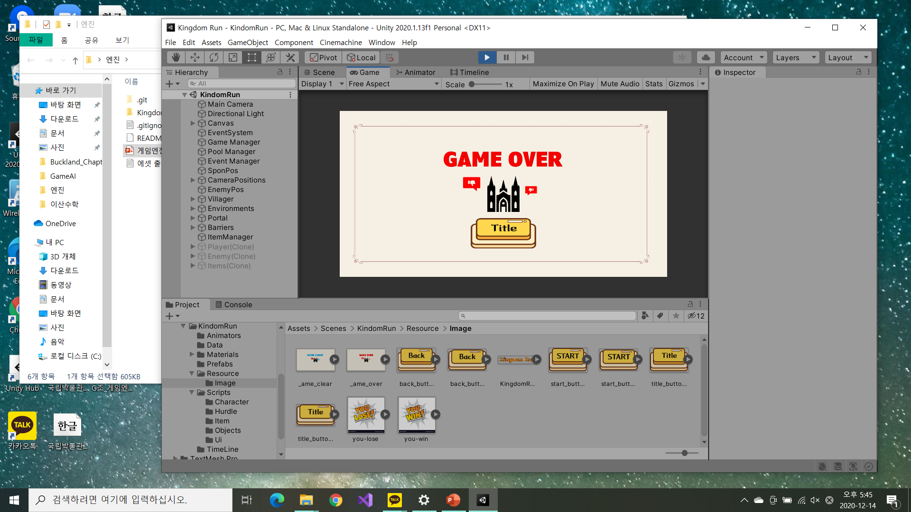
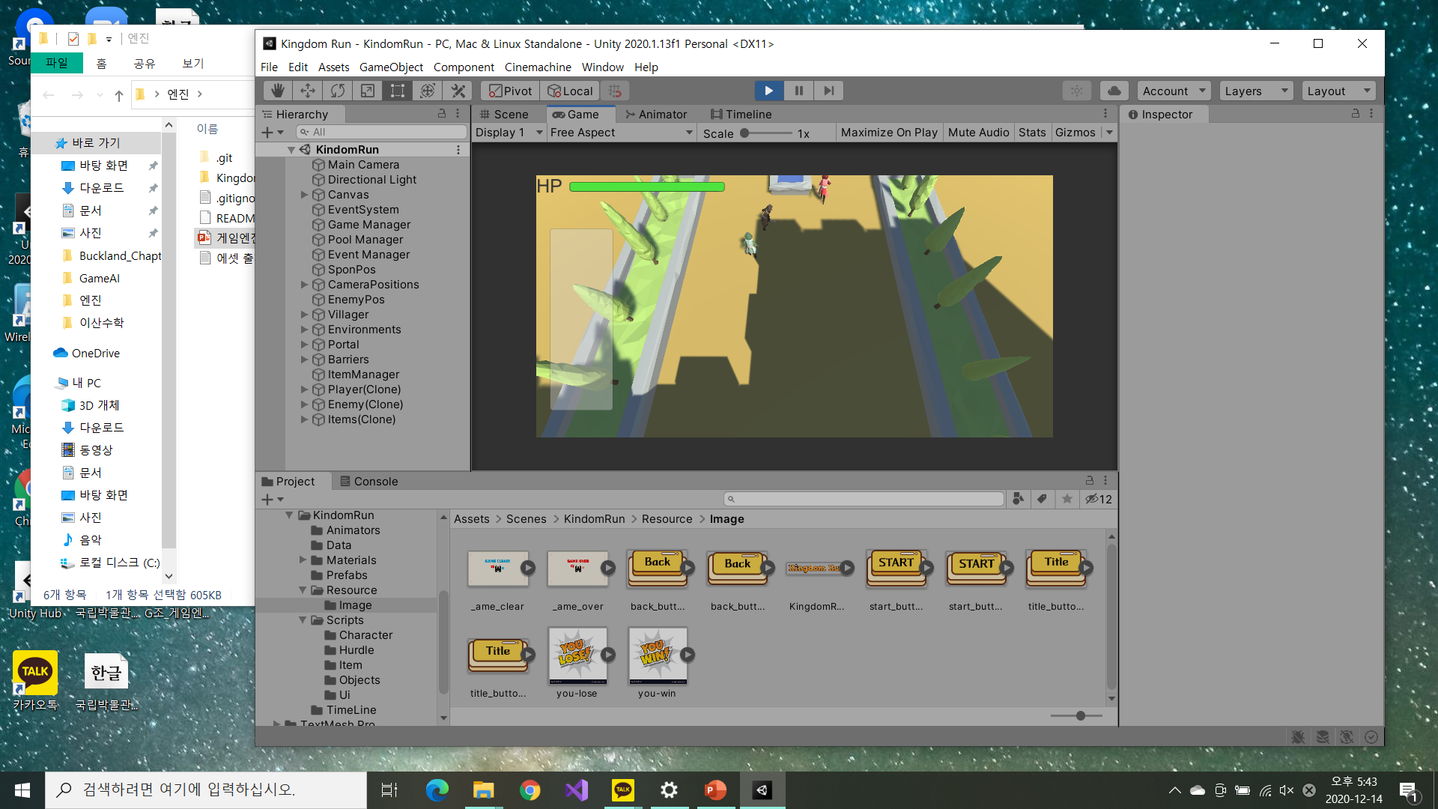
구현 내용 소개 – Canvas 전환
화면 Canvas 전환 : 시작 화면(start 버튼) -> 플레이 화면(HP바, 인벤토리) &
중지 화면(back, 재시작 버튼) -> 종료 화면(재시작 버튼)

Slide 8
구현 내용 소개 - Camera
정해진 루트를 따라가는 카메라 : 카메라 위, 아래 범위를 넘으면 실패

Slide 9
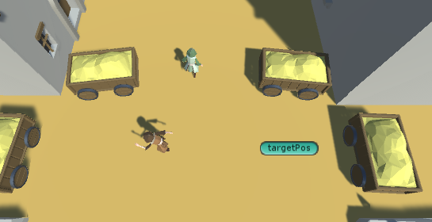
구현 내용 소개 - 장애물
정해진 루트를 이동하는 인간형 장애물 : 정해진 루트를 일직선으로 왕복 이동

Slide 10
구현 내용 소개 – 충돌 Damage
HP / Damage : 움직이는 장애물에 닿으면(Trigger 충돌) HP 감소 -> HP바(Slider) 변경

Slide 11
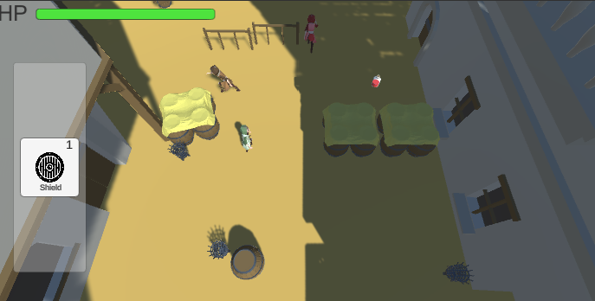
구현 내용 소개 - 조작
플레이어 조작 : 키보드(방향키, asdw)로 이동(Input System), 마우스 클릭으로 아이템 사용

Slide 12
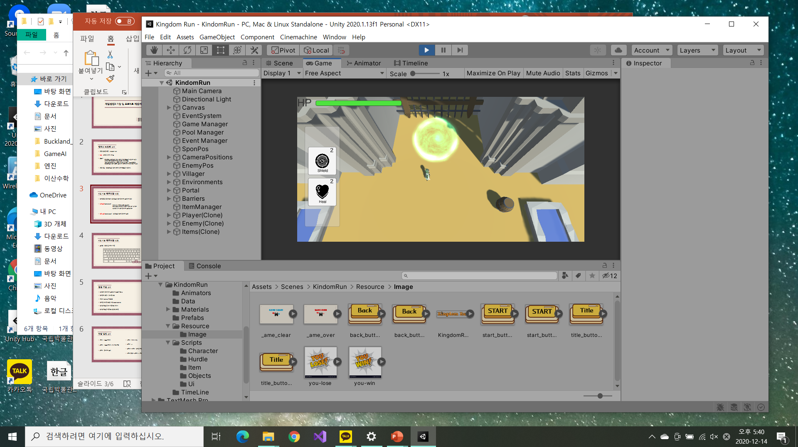
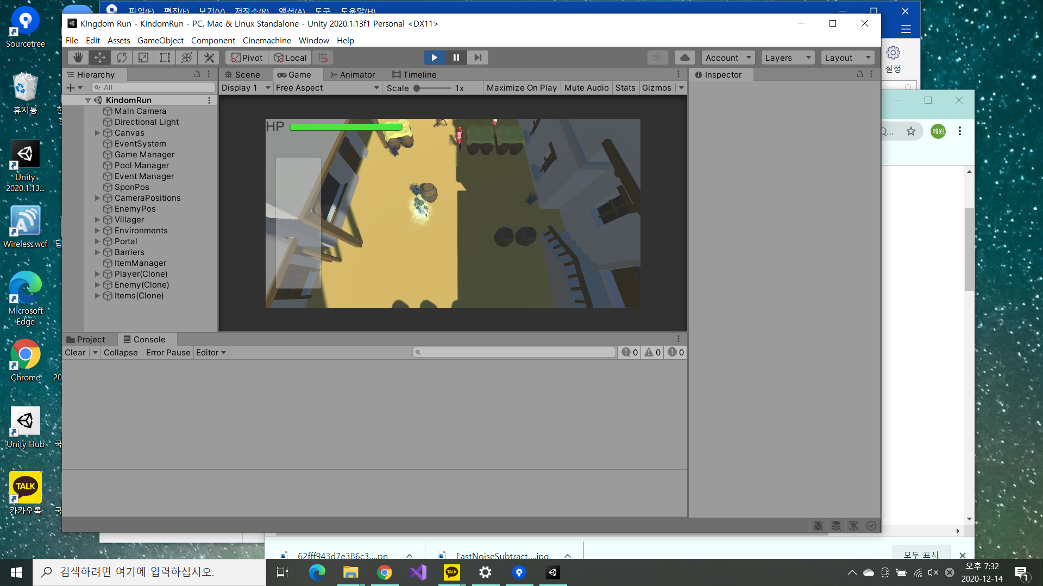
구현 내용 소개 - 파티클
파티클 : 결승점(목적지)를 파티클로 제작 / 무적 아이템 사용 시 이펙트

Slide 13
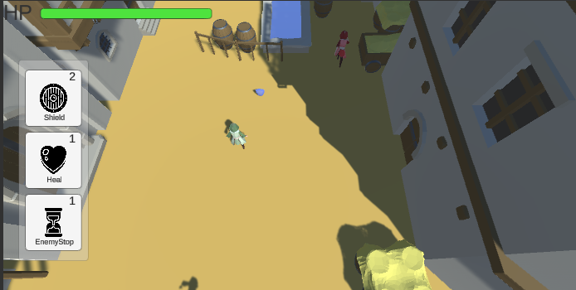
구현 내용 소개 - 아이템
아이템 : 세 종류의 아이템 구현(Item Database) / 아이템을 먹으면 (Trigger 충돌) 슬롯 생성
마우스로 슬롯을 클릭하면 아이템이 사용 됨
Shield : 2초 동안 무적
Heal : Hp를 20 회복
EnemyStop : 적을 2초 동안 정지

Slide 14
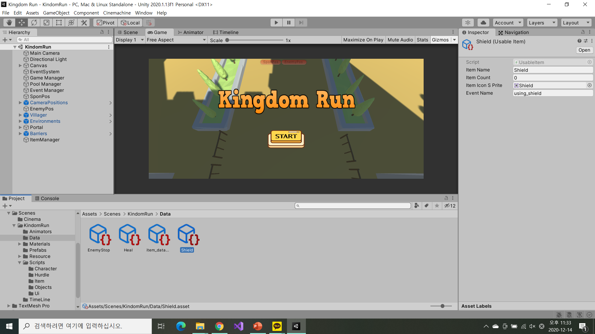



구현 내용 소개 - 아이템
Item Data
Item Database

Slide 15
개발 일정 소개
1주차 : 리소스 구하기
5주차 : UI
2주차 : 리소스 구하기, 시작 화면 구현
6주차 ~ 7주차 : 장애물 구현
3주차 : 플레이어 조작
7주차 중반 ~ 9주차: AI 구현
4주차 : 카메라 워킹
9주차: Cinemachine, 아이템 추가 구현

Slide 16
Git 주소
https://github.com/pathfinder59/GameEngine2-team-project.git

